Slide 1

Entwicklungs-zusammenarbeit
Materialien zur Politischen Bildung von Kindern und Jugendlichen
www.demokratiewebstatt.at

Slide 2

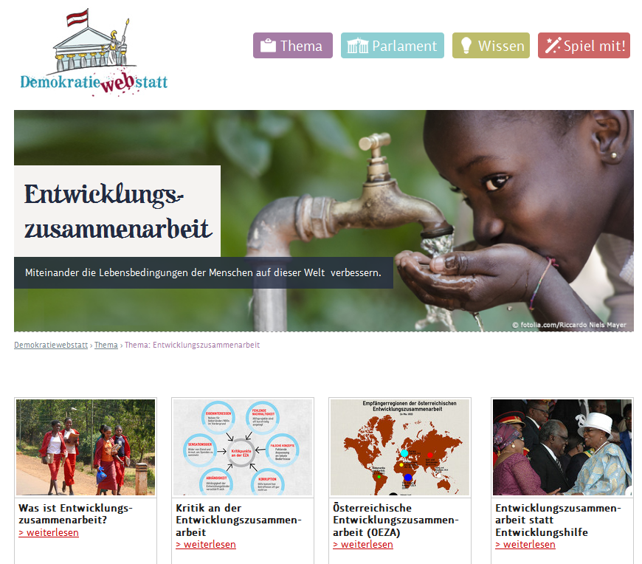
Mehr Information auf: www.demokratiewebstatt.at

Slide 3
Was ist Entwicklungs- zusammenarbeit?

Slide 4
Was bedeutet Entwicklung?
„Entwicklung ist Entwicklung von Menschen“
„Das Entfalten von Fähigkeiten“
„Die Entwicklung eines Landes und seiner Bevölkerung hängt von vielen verschiedenen Faktoren ab, von historischen, sozialen, kulturellen, ökologischen, politischen und wirtschaftlichen Rahmenbedingungen.“

Slide 5
Unsere Welt – Unsere Würde – Unsere Zukunft
Gelungene Entwicklungszusammenarbeit (EZA) hilft, die Lebenssituation der Menschen zu verbessern.
2015 ist das Europäische Jahr der Entwicklung, um auf die Bedeutung der EZA hinzuweisen.
Armut, Hunger und Krankheiten bekämpfen
Frieden sichern
Umwelt schützen

Slide 6
Die acht Millenniumsziele
Im Jahr 2000 unterzeichneten 189 Staaten beim „Millenniumsgipfel“ der Vereinten Nationen acht große Ziele, die bis zum Jahr 2015 verwirklicht werden sollten:
Bekämpfung von Armut und Hunger
Schulbildung für alle Kinder
Förderung der Gleichstellung von Mann und Frau
Kindersterblichkeit senken
Gesundheit der Mütter verbessern
Krankheiten, wie Aids/HIV und Malaria bekämpfen
Umwelt schützen
Wirtschaftliche Entwicklungspartnerschaft weltweit unterstützen

Slide 7
Kritik an der Entwicklungszusammenarbeit
Hilfsprojekte sind nur kurzfristig
Sensationsgier beim Spendensammeln wird geschürt
Hilfe kommt gar nicht an
EZA macht Entwicklungs-länder abhängig
Konzepte sind nicht bedürfnis-orientiert
EZA hilft Geberländern und NGOs, nicht aber den Entwicklungsländern

Slide 8
Übung I: Überlege bzw. findet in Partner- bzw. Gruppenarbeit heraus …
Vervollständigt den Satz zuerst jede/r allein. Danach teilt euch in zwei Gruppen. Welcher Gruppe schließt du dich an und warum? Diskutiert zuerst in Kleingruppen, danach in der Klasse:
Entwicklungszusammenarbeit finde ich sehr wichtig, weil …
Entwicklungszusammenarbeit sehe ich kritisch,
weil …

Slide 9
Österreichische Entwicklungszusammenarbeit

Slide 10
Fakten zur österreichischen Entwicklungs- zusammenarbeit (OEZA)
In 1950er Jahren beginnt Österreich mit der Unterstützung anderer Länder.
Heute ist Österreichische Entwicklungszusammenarbeit (OEZA) ein wichtiger Teil der österreichischen Außenpolitik.
Österreich hilft anderen Ländern bei der Armutsbekämpfung,
der Friedenssicherung und beim Umweltschutz.

Slide 11
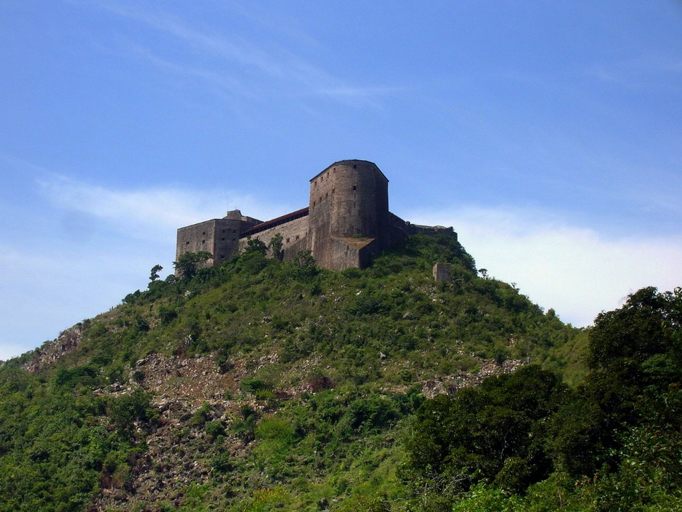
Projektregionen der OEZA
Karibik/Haiti
Schwerpunktland seit 2012
Schwerpunkte der EZA: Katastrophenmanagement, erneuerbare Energien
Besonderheiten: Haiti wurde 1804 als erstes Land Südamerikas und der Karibik unabhängig und schaffte die Sklaverei ab
Zitadelle in Laferriere, Haiti © Wikipedia CC

Slide 12
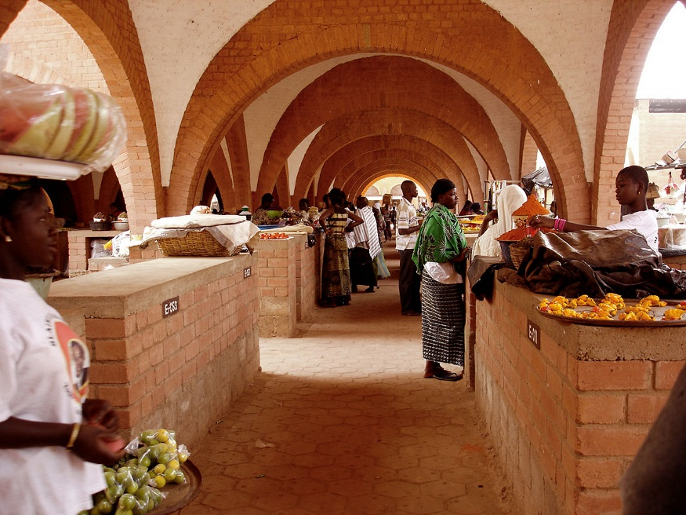
Burkina Faso
Schwerpunktland seit 1993
Schwerpunkte der EZA: Berufsbildung, ländliche Entwicklung
Fortschritte in Bereichen: Grundschulbildung, Trinkwasserversorgung
Besonderheiten: Präsident Sankara (1983-87) galt als „Che Guevarra“ Afrikas
Markthalle in Koudougou, Burkina Faso © Wikipedia CC BY 3.0

Slide 13
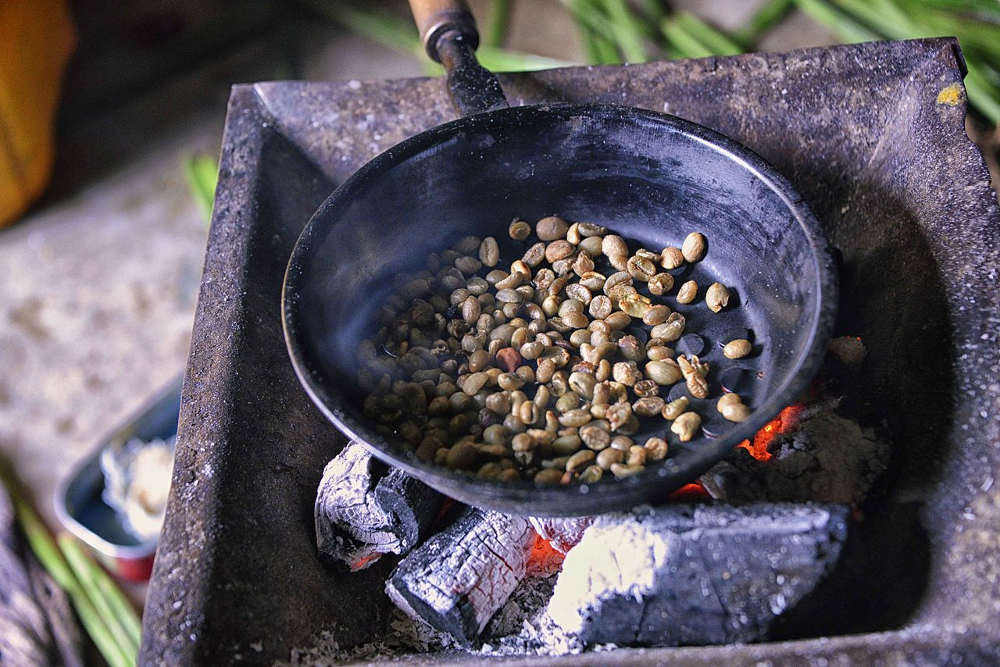
Schwerpunktland seit 1993
Schwerpunkte der EZA: Demokratieentwicklung, Ernährungssicherheit
Besonderheiten: Kaffeebohnen kommen ursprünglich aus Äthiopien und sind auch heute noch sehr begehrt
Äthiopien
Röstung von Kaffeebohnen in Äthiopien © Wikipedia CC BA-SA 2.0

Slide 14
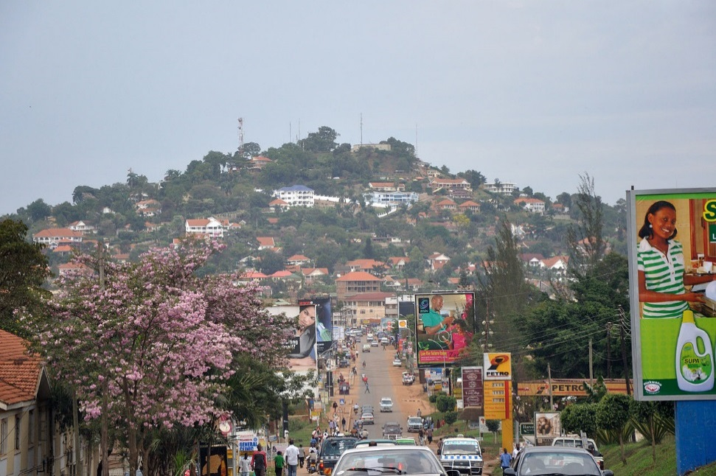
Schwerpunktland seit 1993
Schwerpunkte der EZA: Wiederaufbau, Demokratisierung, Wasserversorgung
Fortschritte in Bereichen: Armutsverringerung, Lebenserwartung
Besonderheiten: Lange Zeit
Vorreiter bei der Aids-Bekämpfung
Uganda
Straßen in Ugandas Hauptstadt Kampala © Wikipedia CC BY-SA 3.0

Slide 15
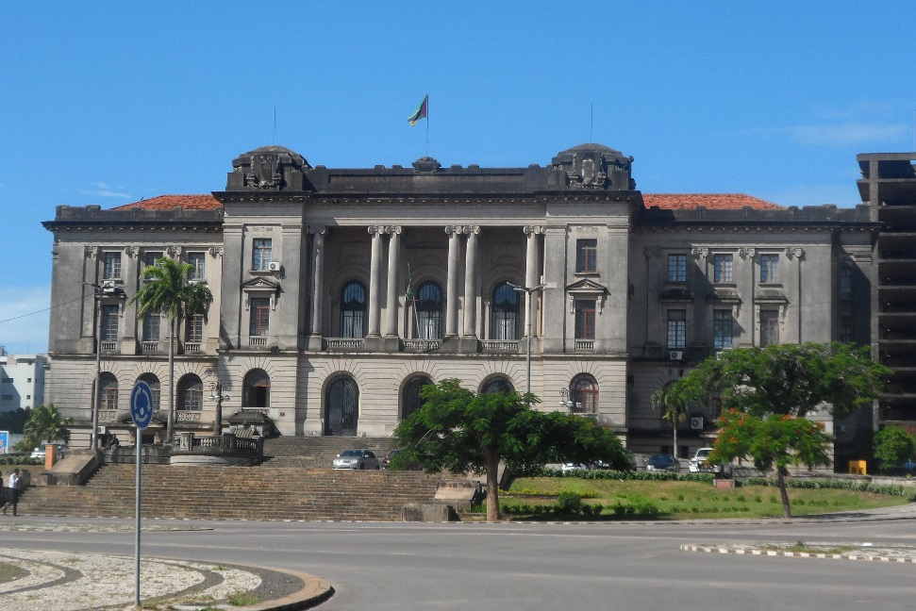
Schwerpunktland seit 1993
Schwerpunkte der EZA: nachhaltige Landwirtschaft, Dezentralisierung
Fortschritte in Bereichen: Bildung, Gesundheit, soziale Sicherheit
Besonderheiten: Positives Beispiel für Wandel zu Demokratie und Frieden in Afrika
Mosambik
Rathaus in Maputo, Mosambik © Wikipedia CC BA-SA 3.0

Slide 16
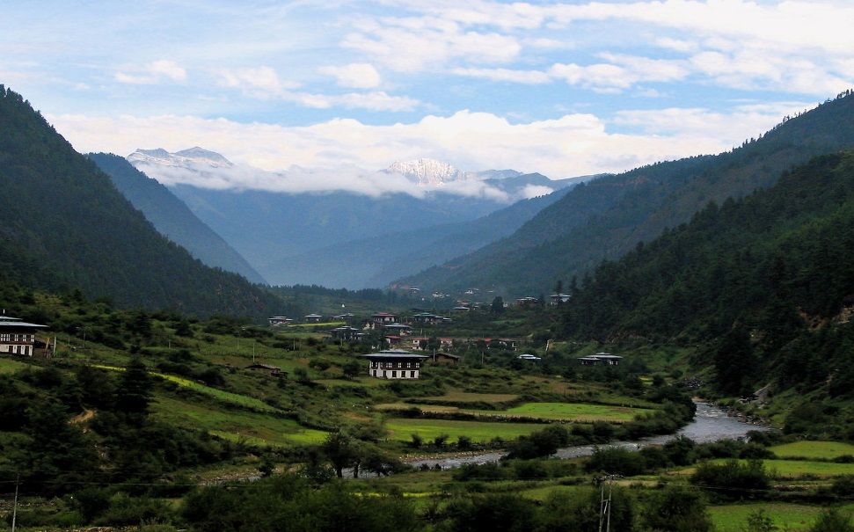
Schwerpunktland seit 1980
Schwerpunkte der EZA: Energieversorgung, Tourismusentwicklung, Rechtstaatlichkeit
Fortschritte in Bereichen: Demokratieentwicklung, Erneuerbare Energien
Besonderheiten: Bruttonationalglück statt Bruttonationaleinkommen
Bhutan
Das Haa Tal in Bhutan © Wikipedia CC BA-SA 2.5

Slide 17
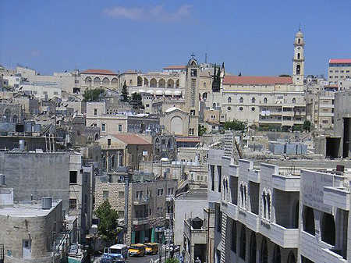
Schwerpunktland seit 1995
Schwerpunkte der EZA: Förderung Nahost-Friedensprozess, Aufbau staatlicher Institutionen
Besonderheiten: Durchschnittsalter der Bevölkerung beträgt 22,5 Jahre (Ö: 42,6 Jahre)
Palästinensische Gebiete
Häuser in Bethlehem, Palästina © Wikipedia CC BA-SA 2.5

Slide 18
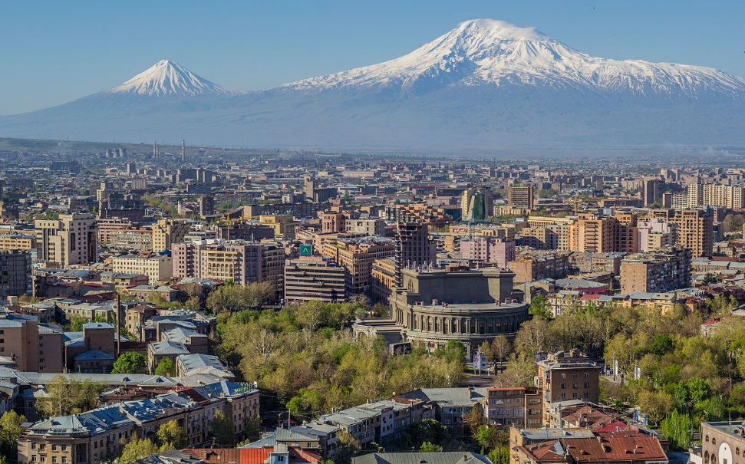
Schwerpunktland seit 2011
Schwerpunkte der EZA: Landwirtschaft, Regierungsführung
Besonderheiten: Alphabetisierungsrate lag bereits 1960 bei 100% der Bevölkerung
Armenien
Armenische Hauptstadt Jerewan und der Berg Ararat © Wikipedia CC BA-SA 3.0

Slide 19
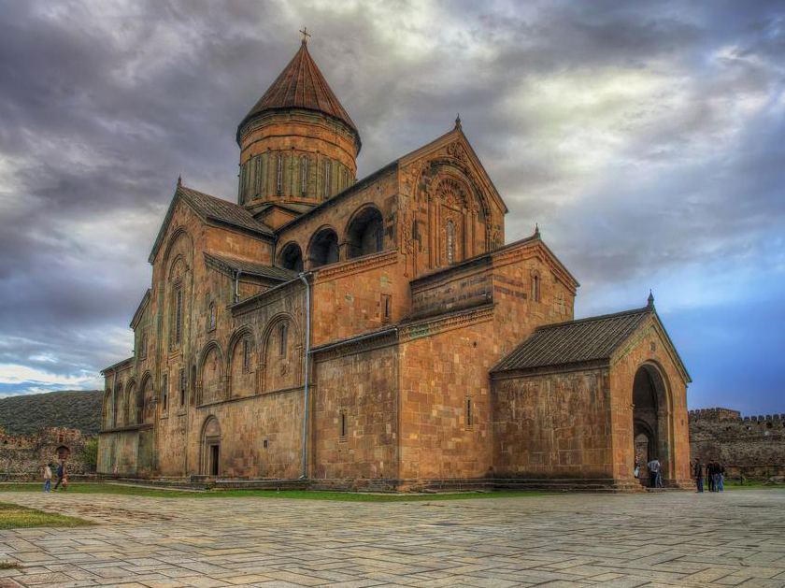
Schwerpunktland seit 2011
Schwerpunkte der EZA: Land- und Forstwirtschaft, Raumplanung
Fortschritte in Bereichen: Wirtschaftsentwicklung
Besonderheiten: Im Land leben 26 Volksgruppen und es werden über 23 Sprachen gesprochen
Georgien
Orthodoxe Kathedrale in Mtskheta, Georgien © Wikipedia CC BY-SA 2.0

Slide 20
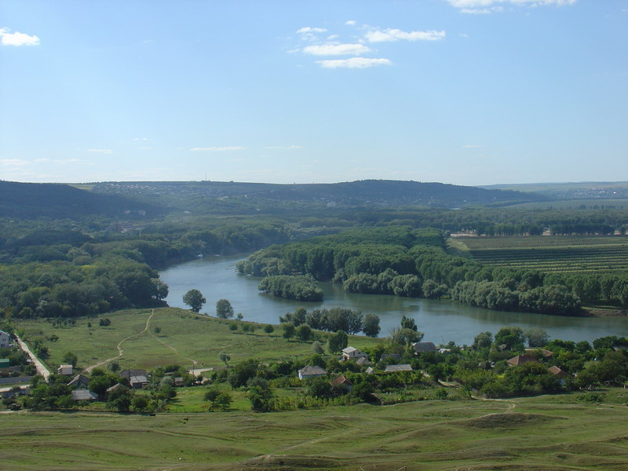
Schwerpunktland seit 2004
Schwerpunkte der EZA: Wasser-
und Abwasserversorgung, Wirtschaft, Berufsbildung
Fortschritte in Bereichen: Verwaltung, ländliche und regionale Entwicklung
Besonderheiten: SchülerInnen aus Minderheiten haben Recht auf Unterricht in Muttersprache
Republik Moldau
Fluss Dniester in der Republik Moldau © Wikipedia CC BY-SA 3.0

Slide 21
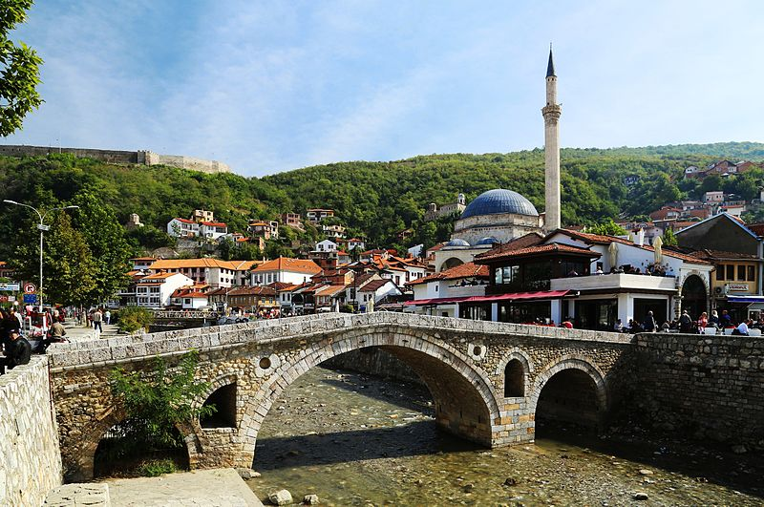
Schwerpunktland seit 2008
Schwerpunkte der EZA: Aufbau Hochschulsystem, Demokratisierung, Landwirtschaft
Besonderheiten: Kosovo ist erst seit 2008 unabhängig von Serbien, international noch nicht von allen Staaten anerkannt
Kosovo
Steinbrücke mit Moschee in Prizren, Kosovo © Wikipedia CC BY-SA 3.0

Slide 22
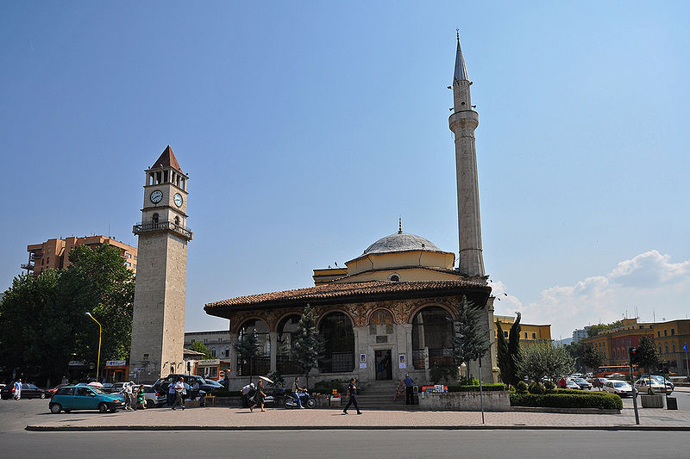
Schwerpunktland seit 1992
Schwerpunkte der EZA: Wasser- und Abwasserversorgung, Berufsbildung
Fortschritte in Bereichen: Demokratisierung, wirtschaftliche Nachhaltigkeit
Besonderheiten: Religionsfreiheit ist in der Verfassung geregelt
Albanien
Moschee im Zentrum Tiranas © Wikipedia CC BY-SA 2.0

Slide 23
Übung II: Gruppenarbeit
Recherchiert in Kleingruppen gelungene Projekte zur Entwicklungszusammenarbeit. Jede Gruppe stellt ein Projekt, das euch am besten gefallen hat, in der Klasse vor.

Slide 24
EntwicklungsZUSAMMENARBEIT statt
EntwicklungsHILFE

Slide 25
Leitbilder der EZA
1960er Jahre: Leitbild der nachholenden Modernisierung – Entwicklungsländer sollen mit Industrienationen gleichziehen.
1970er Jahre: Sicherung der Grundbedürfnisse (Nahrung, Trinkwasserversorgung) stehen im Vordergrund.
Heute: Nachhaltige Entwicklung – EZA ist ein wechselseitiger Prozess, Entwicklungsländer legen selbst ihre Entwicklungsziele fest und werden dabei unterstützt.
Aus EntwicklungsHILFE (1960er-1980er Jahre) wurde EntwicklungsZUSAMMENARBEIT (Heute)

Slide 26
EZA auf Augenhöhe
Wie kann nachhaltige Entwicklung umgesetzt werden?
Partizipation: EmpfängerInnen werden ins Projekt miteingebunden
Anpassung: Projekt wird auf Bedingungen vor Ort abgestimmt.
Nachhaltigkeit: Langfristige nicht kurzfristige Projekte
Selfempowerment: Hilfe zur Selbsthilfe
Respekt: Andere Kulturen und Lebensweisen achten

Slide 27
Entwicklungszusammenarbeit und DU

Slide 28

© IKO / Clipdealer & Kinderbüro der Universität Wien / Paul Tucek

Slide 29
Übung III: Diskutiere …
Welchen Beitrag zur Entwicklungszusammenarbeit würdest du gerne leisten?

